Slide 1

第6章：用例图

Slide 2

本章内容
用例和用例驱动开发
如何阅读用例图
如何绘制用例图
用例图应用说明

Slide 3
本章内容
用例和用例驱动开发
如何阅读用例图
如何绘制用例图
用例图应用说明

Slide 4
现代需求实践
实践名称
描述
RUP 用例
(Use case)
描绘一个系统外在可见的需求情况，是代表系统中各个项目相关人员(风险承担人，Stakeholder)之间就系统的行为所达成的契约
XP 用户故事
(user story)
由客户参与编写，说明他们需要系统为他们做什么，一般用客户的术语编写，其长度约为三句话左右
FDD 特性
(Feature)
就是一个小的，具有客户价值的功能，通常表示为<action><result><object>
原则：站在用户的角度看待系统、定义系统 ；使用用户能够看懂的语言来表述 。

Slide 5
软件工程领域，常见软件方法—主题topic
RUP
净室软件工程
CMMI
极限编程（extreme programming，简称 XP）
敏捷软件开发（agile methodology）

Slide 6
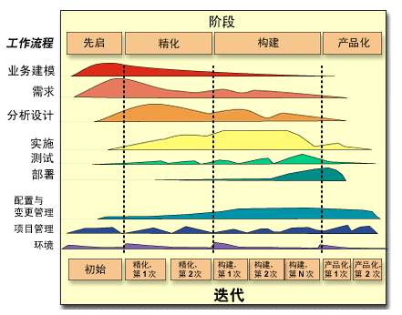
统一软件开发过程 RUP (Rational Unified Process)
用例驱动、以体系结构为中心、迭代增量开发

Slide 7
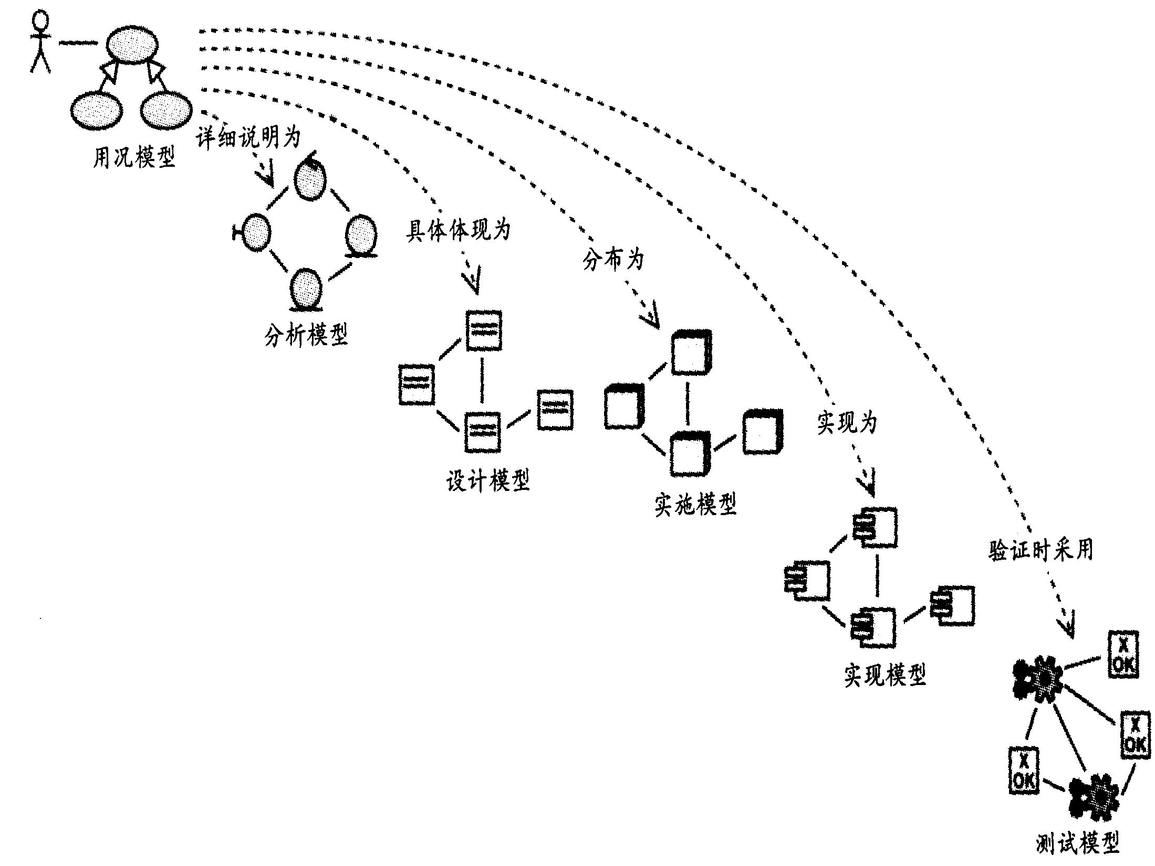
用例驱动开发过程
在RUP开发过程中，开发人员首先捕获客户的需求，并以用例的形式组织成用例模型。然后分析并设计系统来满足这些用例，因此在用例模型之后就是分析模型，接着是设计模型和实施模型。在实现了整个系统之后，还将根据用例模型设计出测试模型来对系统进行验证。模型之间是一个迭代、增量的开发过程。每次迭代都将越来越精化。

Slide 8
业务模型（补充）
研究机构结构及其中的角色和他们之间的联系，机构的工作流等。作用是帮助我们理解机构和软件系统。
包括
Business Use Case图
Activity 图（工作流）
分析级Class图（业务实体）

Slide 9



业务模型－Business Use Case图
业务参与者（business actor）
机构外与机构交互的一切
业务工人（business worker）
机构中的角色
业务用例
机构中一组相关的工作流，
告诉人们机构做什么

Slide 10
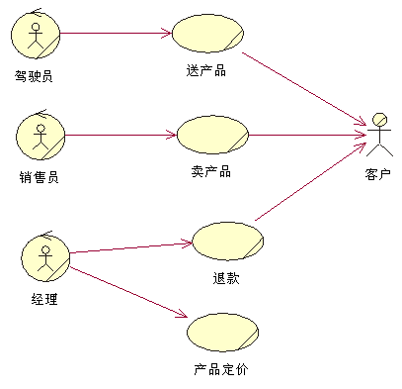
业务模型－Business Use Case图举例

Slide 11


业务模型－业务实体
业务实体（business actor）
机构经营业务期间使用的对象或业务处理过程中产生的对象。包括业务工人日常处理的项目。

Slide 12
名称 |  | 定义 | 范例
业务角色 |  | 在组织内承担特定业务活动，并和别的业务角色进行交互的人或系统 | 比如“技术评审管理流程”中的业务角色包括：评审申请人、评审负责人、评审主席、评审专家等。
业务实体 |  | 由业务角色使用和处理的任何事物 | 比如“技术评审管理流程”中的业务实体包括：评审申请、评审意见。
业务活动 |  | 由特定业务角色进行的，并具有明确输入和输出的任务 | 比如“技术评审管理流程”中的业务任务包括：起草评审申请、提交评审申请等。
业务流程 |  | 由一组业务角色通过执行一系列业务活动来操作业务实体，从而给外界提供有价值的、可感知的服务或成果 | 比如“技术评审管理流程”就是一个业务流程，该业务流程给通过技术评审，帮助评审申请人发现被评审材料中的问题。

Slide 13
在用例图中，最为核心的两个元素是
参与者
用例

Slide 14

参与者 actor
参与者是为了完成一个事件而与系统交互的实体
可以是人、其它系统、硬件设备、时钟
其它系统：当系统需要与其它系统交互时，如ATM柜员机系统中，银行后台系统就是一个参与者
硬件设备：如果系统需要与硬件设备交互时，如在开发IC卡门禁系统时，IC卡读写 器就是一个参与者
时钟：当系统需要定时触发 时，时钟就是参与者

Slide 15
对于一个用例而言，有时不局限于一个参与者，参与某用例的参与者可能有多个，通常将其分为两类：
主要参与者：从系统获得可度量价值的用户，他的需求驱动了用例所表示的行为和功能。
次要参与者：在系统中提供服务，并且不能脱离主要参与者而存在。

Slide 16

用例 use case
用例实例是在系统中执行的一系列动作，这些动作将生成特定参与者可见的价值结果。一个用例定义一组用例实例
用例是系统提供的功能块，演示了参与者如何使用系统

Slide 17
本章内容
用例和用例驱动开发
如何阅读用例图
如何绘制用例图
用例图应用说明

Slide 18
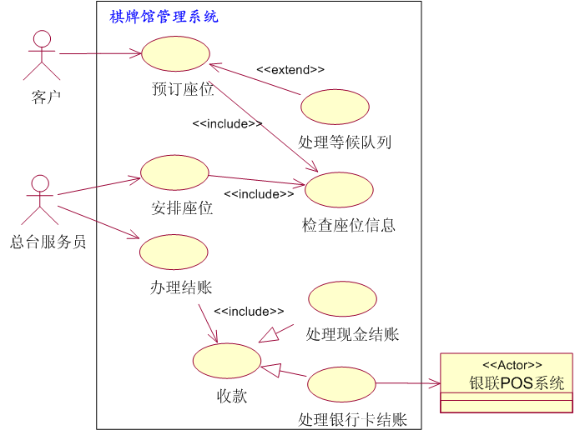
阅读用例图

Slide 19
用例图的组成元素
系统边界
所有的用例都位于方框之内，该方框称为“系统边界”
参与者
用例
一些关系：
参与者与用例的关系：带箭头的线来表示
用例之间的关系： 1）包含关系：构造型《include》 2）扩展关系：构造型《extend》 3）泛化关系

Slide 20
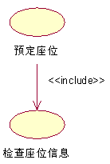
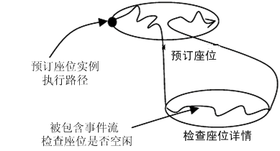
包含关系
用构造型《include》表示
箭头方向从基用例到被包含用例，指基用例在它内部说明的某一位置上显式地合并了另一个用例的行为

Slide 21
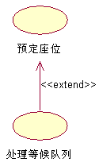
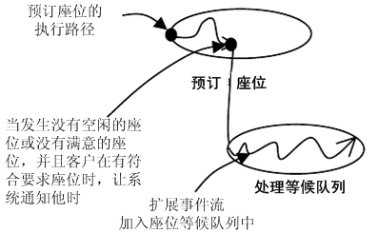
扩展关系
用构造型《extend》表示
箭头方向从扩展用例到基用例，基用例是可以独立于扩展用例存在的，只是在特定的条件下，它的行为可以被另一个用例的行为所扩展

Slide 22
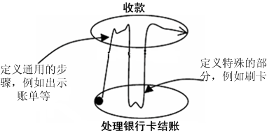
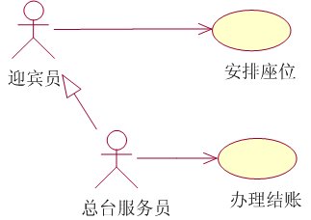

泛化关系
可以用来表示参与者与参与者之间，用例与用例之间的特殊/一般化关系

Slide 23
读图小结
这张用例图首先定义了三个基用例：预订座位、安排座位和处理结账
客户通过Internet启动“预订座位”用例，在“预订座位”用例的执行过程中，将“检查座位信息”（被包含用例），如果没有空闲的座位或满意的座位，可以选择进入等候队列，这样就将启动扩展用例“处理等候队列”。
总台服务员在客户到棋牌馆时，启动“安排座位”用例，在执行过程中，将启动被包含用例“检查座位信息”。
当客户要离开棋牌馆时，总台服务员将启动“处理结账”用例，并且定义了两种“收款”用例，一个是“处理现金结账”，另一个是“处理银行卡结账”，而后一个用例将通过与外部系统“银联POS系统”交互来完成。

Slide 24
用例描述
用例模型=用例图+用例描述
用例描述的是一个系统做什么（what）的信息，并不说明怎么做（how），怎么做是设计模型的事
事件流：
前置条件：用例启动时参与者和系统置于什么状态
后置条件：用例结束时系统置于什么状态
基本事件流：对用例中常规、预期的路径的描述
扩展事件流：对一些异常情况、选择分支进行描述

Slide 25
用例编号 | [为用例制定一个唯一的编号，通常格式为UCxx]
用例名称 | [应为一个动词短语，让读者一目了然地知道用例的目标]
用例概述 | [用例的目标，一个概要性的描述]
范围 | [用例的设计范围]
主参与者 | [该用例的主Actor，在此列出名称，并简要的描述它]
次要参与者 | [该用例的次要Actor，在此列出名称，并简要的描述它]
项目相关人 利益说明 | 项目相关人 |  | 利益
 | [项目相关人员名称] |  | [从该用例获取的利益]
 | …… |  | ……
前置条件 | [即启动该用例所应该满足的条件。]
后置条件 | [即该用例完成之后，将执行什么动作。]
成功保证 | [描述当前目标完成后，环境变化情况。]
基本事件流 | 步骤 | 活动
 | 1 | [在这里写出触发事件到目标完成以及清除的步骤。]
 | 2 | ……(其中可以包含子事件流，以子事件流编号来表示)
扩展事件流 | 1a | [1a表示是对1的扩展，其中应说明条件和活动]
 | 1b | ……(其中可以包含子事件流，以子事件流编号来表示)
子事件流 | [对多次重复的事件流可以定义为子事件流，这也是抽取被包含用例的地方。]
规则与约束 | [对该用例实现时需要考虑的业务规则、非功能需求、设计约束等]
用例描述模板

Slide 26
本章内容
用例和用例驱动开发
如何阅读用例图
如何绘制用例图
用例图应用说明

Slide 27
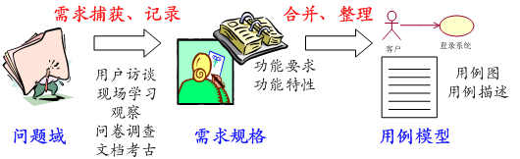
用例图的绘制流程

Slide 28
用例图主要用于为系统的功能需求建模，它主要描述系统功能，也就是从外部用户的角度观察，系统应该完成哪些功能，有利于开发人员以一种可视化的方式理解系统的功能需求。
用例图是对系统功能的一个宏观描述，画好用例图是由软件需求到最终实现的第一步，也是最重要的一步。

Slide 29
用例图的定义
由参与者（Actor）、用例（Use Case）以及它们之间的关系构成的用于描述系统功能的动态视图称为用例图。
用例和参与者之间的对应关系叫做通信关联，它表示参与者使用了系统中的哪些用例。
用例图显示了系统的用户和用户希望提供的功能，有利于用户和软件开发人员之间的沟通。

Slide 30


要在用例图上显示某个用例，可绘制一个椭圆，然后将用例的名称放在椭圆的中心或椭圆下面的中间位置。
要在用例图上绘制一个参与者（表示一个系统用户），可绘制一个人形符号。

Slide 31
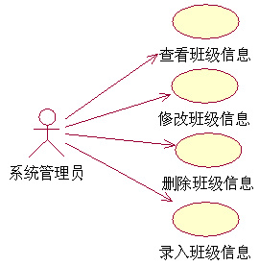
参与者和用例之间的关系使用带箭头或者不带箭头的线段来描述，箭头表示在这一关系中哪一方是对话的主动发起者，箭头所指方是对话的被动接受者。如果不想强调对话中的主动与被动关系，可以使用不带箭头的线段。
注意：参与者与用例之间的信息
流是默认存在的，并且信
息流是双向的。

Slide 32
进行用例建模时，所需要的用例图数量是根据系统的复杂度来衡量的。
对于较复杂的大中型系统，可能会需要几张甚至几十张用例图，可以使用包来对其进行有效管理。

Slide 33
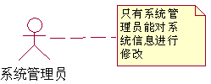
在用例建模中，为了更加清楚的描述用例或者参与者，会使用到注释。
注意：包、注释都不是用例图的基本组成要素，但在用例建模过程中可能会用到它们。

Slide 34
用例图是需求分析中的产物，主要作用是描述参与者和用例之间的关系，帮助开发人员可视化的了解系统的功能。
借助于用例图，系统用户、系统分析人员、系统设计人员、领域专家能够以可视化的方式对问题进行探讨，减少了大量交流上的障碍，便于对问题达成共识。
用例图可视化地表达了系统的需求，具有直观、规范等优点，克服了纯文字性说明的不足。

Slide 35
用例方法是完全从外部来定义系统功能，它把需求和设计完全的分离开来。我们不用关心系统内部是如何完成各种功能的，系统对于我们来说就是一个黑箱子。
用例图清楚地描述了使用者及它们之间的泛化关系，用例及用例之间的泛化、扩展关系，用例和参与者之间的关联关系，可从用例图中得到对于被定义系统的一个总体印象。

Slide 36
用例图的组成
用例图有4个组成要素：
参与者（角色）
用例
系统边界
关联

Slide 37
5.2.1 参与者
1. 参与者的概念
参与者（Actor）是指存在于系统外部并直接与系统进行交互的人、系统、子系统或类的外部实体的抽象。
每个参与者可以参与一个或多个用例，每个用例也可以有一个或多个参与者。
在用例图中使用一个人形图标来表示参与者，参与者的名字写在人形图标下面。

Slide 38
5.2.1 参与者
参与者有三大类：
第一类参与者是真实的人，即用户，是最常见的参与者，几乎存在于每一个系统中。
第二类参与者是其他的系统。这类位于程序边界之外的系统也是参与者。
第三类参与者是一些可以运行的进程。如时间，当经过一定的时间触发系统中的某个事件时，时间就成了参与者。

Slide 39
参与者虽然代表人或事物，但参与者不是指人或事物本身，而是表示人或事物当时所扮演的角色。
一个用例的参与者可以划分为发起参与者和参加参与者。发起参与者发起了用例的执行过程，一个用例只有一个发起参与者，但可以有若干个参加参与者。
参与者还可以划分为主要参与者和次要参与者：主要参与者指的是执行系统主要功能的参与者；次要参与者指的是使用系统次要功能的参与者。标出主要参与者有利于找出系统的核心功能。

Slide 40

2. 参与者的确定
（1）使用系统主要功能的人是谁（即主要角色）？
（2）需要借助于系统完成日常工作的人是谁？
（3）谁来维护和管理系统（次要角色），保证系统正常工作？
（4）系统控制的硬件设备有哪些？
（5）系统需要与哪些其它系统交互？其它系统包括计算机系统，也包括该系统将要使用的计算机中的其它应用软件。其它系统也分成二类，一类是启动该系统的系统，另一类是该系统要使用的系统。
（6）对系统产生的结果感兴趣的人或事是哪些？
注意：直接或间接的与系统交互的任何人和物都是参与者。参与者总是处于系统外部，因此他们可以处于人的控制之外。

Slide 41
5.2.1 参与者
3. 参与者间的关系
由于参与者实质上也是类，所以它拥有与类相同的关系描述，即参与者与参与者之间主要是泛化关系（或称为“继承”关系）。
泛化关系的含义是把某些参与者的共同行为提取出来表示成通用行为，并描述成超类。

Slide 42

5.2.1 参与者
泛化关系表示的是参与者之间的一般/特殊关系，在UML图中，使用带空心三角箭头的实线表示泛化关系。

Slide 43
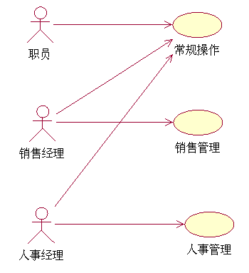
5.2.1 参与者

Slide 44
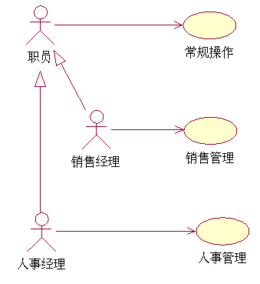
5.2.1 参与者
通过泛化关系可以减少用例图中通信关联的个数、简化用例模型，从而便于理解。

Slide 45
系统边界
系统边界是指系统与系统之间的界限。通常我们所说的系统可以认为是由一系列的相互作用的元素形成的具有特定功能的有机整体。
系统同时又是相对的，一个系统本身又可以是另一个更大系统的组成部分，因此，系统与系统之间需要使用系统边界进行区分开来。我们把系统边界以外的同系统相关联的其他部分，称之为系统环境。
用例图中的系统边界用来表示正在建模系统的边界。边界内表示系统的组成部分，边界外表示系统外部。
系统边界决定了参与者。

Slide 46
用例
1. 用例的概念
用例是参与者可以感受到的系统服务或功能单元。它定义了系统是如何被参与者使用的，描述了参与者为了使用系统所提供的某一完整功能而与系统之间发生的一段对话。
用例最大的优点是站在用户的角度上（从系统的外部）来描述系统的功能。它把系统当作一个黑箱子，并不关心系统内部是如何完成它所提供的功能，表达了整个系统对外部用户可见的行为。

Slide 47

UML中通常以一个椭圆符号来表示用例。
用例和参与者之间存在关联关系，又称作通信关联。关联关系是双向的一对一关系，表明哪个参与者与用例通信。

Slide 48
用例的概念
用例的特征：
用例必须由某一个参与者触发激活后才能执行，即每个用例至少涉及一个参与者。
用例表明的也是一个类，而不是某个具体实例。
用例描述的是它代表的功能的各个方面，包含了用例执行期间可能发生的各种情况。
用例是一个完整的描述。若其被分解成多个小用例，则仅当所有的小用例完成后才代表整个用例的完成。

Slide 49
用例的识别
任何用例都不能在缺少参与者的情况下独立存在。同样，任何参与者也必须要有与之关联的用例。所以识别用例的最好方法就是从分析系统参与者开始，在这个过程中往往会发现新的参与者。
当找到参与者之后可以根据参与者确定系统的用例，主要是看各参与者如何使用系统，需要系统提供什么样的服务。

Slide 50
可以通过以下问题来寻找用例：
(1)参与者希望系统提供什么功能？
(2)参与者是否会读取、创建、修改、删除、存储系统的某种信息？如果是的话，参与者又是如何完成这些操作的？
(3)参与者是否会将外部的某些事件通知给系统？
(4)系统中发生的事件是否通知参与者？
(5)是否存在影响系统的外部事件？

Slide 51
注意：用例的主要目的是帮助人们了解系统功能，便于开发人员与用户之间的交流，所以确定用例的一个很重要的标准就是用例应该易于理解。
对于同一个系统，不同的人对于参与者和用例可能会有不同的抽象，这就要求在多种方案中选出最好的一个。

Slide 52
2. 用例的粒度
用例的粒度指的是用例所包含的系统服务或功能单元的多少。用例的粒度越大，用例包含的功能越多，反之则包含的功能越少。
如果用例的粒度很小，得到的用例数就会太多。反之，如果用例的粒度很大，那么得到的用例数就会很少。
如果用例数目过多会造成用例模型过大和引入设计困难大大提高。如果用例数目过少会造成用例的粒度太大，不便于进一步的充分分析。

Slide 53

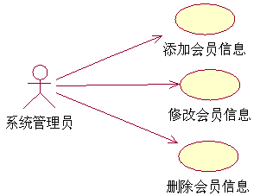
2. 用例的粒度
比如：网站后台管理系统中的会员信息维护用例，管理员需要进行添加会员信息、修改会员信息、删除会员信息等操作。
还可以根据具体的操作把它抽象成3个用例，它展示的系统需求和单个用例是完全一样的。

Slide 54
2. 用例的粒度
在确定用例粒度时应该根据每个系统的具体情况，具体问题具体分析，在尽可能保证整个用例模型的易理解性的前提下决定用例的大小和数目。

Slide 55
3. 用例规约
用例图只是从总体上大致描述了系统所提供的各种服务，让用户对系统有一个总体的认识。
对于每一个用例，我们还需要有详细的描述信息，以便让别人对于整个系统有一个更加详细的了解，这些信息包含在用例规约之中。

Slide 56
3. 用例规约
用例规约基本上用文本方式来表述，可能造成有些问题难以表达清楚。
为了更加清楚地描述事件流，往往需要配以其他图形（如序列图、活动图、状态图等）来描述。

Slide 57
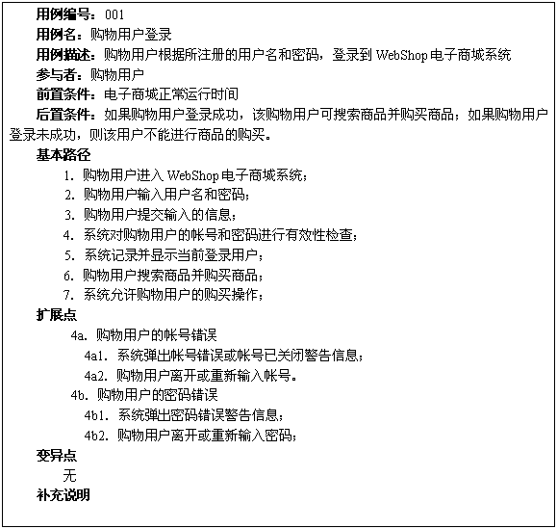
3. 用例规约

Slide 58
关联
为了减少模型维护的工作量、保证用例模型的可维护性和一致性，可以在用例之间抽象出包含、扩展和泛化这几种关系。
这几种关系都是从现有的用例中抽取出公共信息，再通过不同的方法来重用这部分公共信息。

Slide 59

1. 包含关系
包含关系指用例可以简单地包含其他用例具有的行为，并把它所包含的用例行为作为自身行为的一部分。
在UML中，包含关系是通过带箭头的虚线段加<<include>>字样来表示，箭头由基础用例(Base)指向被包含用例(Inclusion)。

Slide 60

1. 包含关系
包含关系代表着基础用例会用到被包含用例，具体的讲就是将被包含用例的事件流插入到基础用例的事件流中。
需要注意的是，包含关系是UML1.3中的表述，在UML1.1中，同等语义的关系被表述为使用(uses)。

Slide 61
1. 包含关系
在处理包含关系时，具体的做法就是把几个用例的公共部分单独的抽象出来成为一个新的用例。主要有两种情况需要用到包含关系：
第一，多个用例用到同一段的行为，则可以把这段共同的行为单独抽象成为一个用例，然后让其他用例来包含这一用例。
第二，某一个用例的功能过多、事件流过于复杂时，我们也可以把某一段事件流抽象成为一个被包含的用例，以达到简化描述的目的。

Slide 62
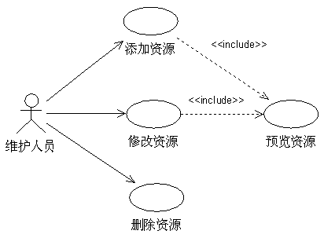

Slide 63
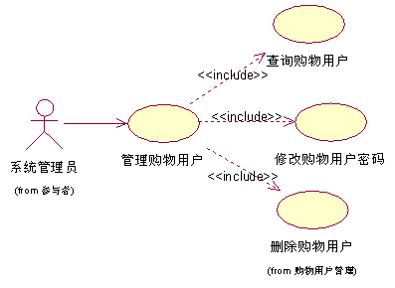
1. 包含关系

Slide 64
1. 包含关系
优点：
提高了用例模型的可维护性，当需要对公共需求进行修改时，只需要修改一个用例而不必修改所有与其有关的用例。
不但可以避免在多个用例中重复描述同一段行为，还可以避免在多个用例中对同一段行为描述的不一致。

Slide 65

2. 扩展关系
在一定条件下，把新的行为加入到已有的用例中，获得的新用例叫做扩展用例(Extension)，原有的用例叫做基础用例(Base)，从扩展用例到基础用例的关系就是扩展关系。
一个基础用例可以拥有一个或者多个扩展用例，这些扩展用例可以一起使用。

Slide 66
2. 扩展关系
扩展关系和包含关系的不同：
在扩展关系中，基础用例提供了一个或多个插入点，扩展用例为这些插入点提供了需要插入的行为。而在包含关系中插入点只能有一个。
基础用例的执行并不一定会涉及到扩展用例，扩展用例只有在满足一定条件下才会被执行。而在包含关系中，当基础用例执行后，被包含用例是一定会被执行的。
即使没有扩展用例，扩展关系中的基础用例本身也是完整的；而对于包含关系，基础用例在没有被包含用例的情况下就是不完整的存在。

Slide 67
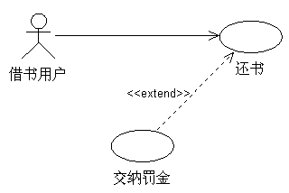
2. 扩展关系

Slide 68
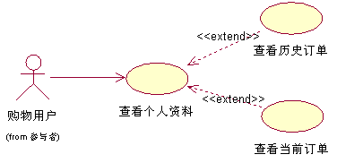
2. 扩展关系
Notes:
扩展用例为基用例添加新的行为，扩展用例可以访问基用例的属性，因此它能根据基用例中扩展点的当前状态来判断是否执行自己。

Slide 69
3. 泛化关系
用例的泛化指的是一个父用例可以被特化形成多个子用例，而父用例和子用例之间的关系就是泛化关系。
在用例的泛化关系中，子用例继承了父用例所有的结构、行为和关系，子用例是父用例的一种特殊形式。
子用例还可以添加、覆盖、改变继承的行为。

Slide 70

3. 泛化关系
在UML中，用例的泛化关系通过一个三角箭头从子用例指向父用例来表示。
当发现系统中有两个或者多个用例在行为、结构和目的方面存在共性时，就可以使用泛化关系。用新的用例来描述这些共有部分，这个新的用例就是父用例。

Slide 71
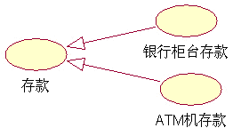
3. 泛化关系
泛化的示例：银行存款有两种方式，一种是银行柜台存款，一种是ATM机存款。
Notes:
在这里，银行柜台存款和ATM机存款都是存款的一种特殊方式，因此“存款”为父用例，“银行柜台存款”和“ATM机存款”为子用例。

Slide 72
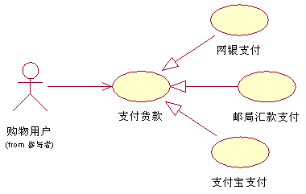
3. 泛化关系

Slide 73
3. 泛化关系
泛化关系与包含关系异同：
相同：都可用来复用多个用例中的公共行为。
区别：
在泛化关系中，所有的子用例都有相似的目的和结构，它们是整体上的相似。
在包含关系中，基础用例在目的上可以完全不同，但它们都有一段相似的行为，它们的相似只是部分的相似。

Slide 74
记录需求—特性表
举例：第3章的“个人图书管理系统”
编号 | 说明
FEAT01 | 新增书籍信息
FEAT02 | 修改已有的书籍信息
FEAT03 | 书籍信息按计算机类、非计算机类分别建档
FEAT04 | 录入新书时能够自动按规则生成书号
FEAT05 | 计算机类与非计算机类书籍采用不同的书号规则
FEAT06 | 录入新书时如果重名将自动提示
FEAT07 | 按书名、作者、类别、出版社等关键字组合查询书籍
FEAT08 | 列出所有书籍信息
FEAT09 | 记录外借情况
FEAT10 | 外借状态能够自动反应在书籍信息中
FEAT11 | 按人、按书查询外借情况
FEAT12 | 列出所有的外借情况
FEAT13 | 按特定时间段统计购买金额、册数
FEAT14 | 所有查询、列表、统计功能应可以单独对计算机类或非计算机类进行

Slide 75
识别参与者
已有的上下文关系图（表示系统范围）及其他相关模型：它们描述了系统与外部系统的边界，从这些图中可以寻找出与系统有交互关系的外部实体。
项目相关人员分析：对项目的相关人员进行分析，就能够决定出哪些人将会与系统进行交互。
书面的规格说明和其它项目文档（如会谈备忘录等）
需求研讨会和联合应用开发会议的记录：这些会议的参与者通常是很重要的，因为他们在组织中所代表的角色就是可能与系统发生交互的参与者。
当前过程和系统的培训指南及用户手册：这些东西中经常会有潜在参与者。

Slide 76
合并需求获得用例
特性 | 用例
FEAT01.新增书籍信息 FEAT03.书籍信息按计算机类、非计算机类分别建档 FEAT04.录入新书时能够自动按规则生成书号 FEAT05.计算机类与非计算机类书籍采用不同的书号规则 FEAT06.录入新书时如果重名将自动提示 | UC01.新增书籍信息
FEAT02.修改已有的书籍信息 | UC02.修改书籍信息
FEAT07.按书名、作者、类别、出版社等关键字组合查询书籍 FEAT08.列出所有书籍信息 FEAT14.所有查询、列表、统计功能应可以单独对计算机类或非计算机类进行 | UC03.查询书籍信息
FEAT09.记录外借情况 FEAT10.外借状态能够自动反应在书籍信息中 | UC04.登记外借信息
FEAT11.按人、按书查询外借情况 FEAT12.列出所有的外借情况 FEAT14.所有查询、列表、统计功能应可以单独对计算机类或非计算机类进行 | UC05.查询外借信息
FEAT13.按特定时间段统计购买金额、册数 FEAT14.所有查询、列表、统计功能应可以单独对计算机类或非计算机类进行 | UC06.统计金额和册数

Slide 77
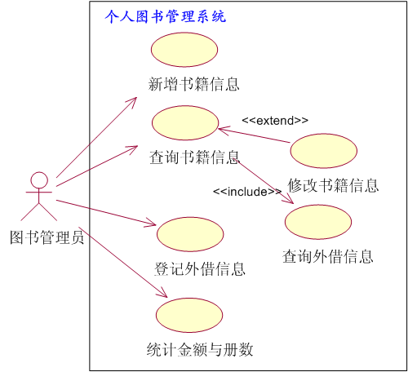
绘制用例图

Slide 78
细化用例描述—搭框架
1.用例名称：新增书籍信息（UC01）
2.简要说明：录入新购书籍信息，并自动存储建档。
3.事件流：
3.1 基本事件流
3.2 扩展事件流
4.非功能需求
5.前置条件：用户进入图书管理系统。
6.后置条件：完成新书信息的存储建档。
7.扩展点：无
8.优先级：最高（满意度 5，不满意度5）
见下页ppt

Slide 79
细化用例描述—填血肉
3.事件流：
3.1 基本事件流
1）图书管理员向系统发出“新增书籍信息”请求；
2）系统要求图书管理员选择要新增的书籍是计算机类还是非计算机
类； 3）图书管理员做出选择后，显示相应界面，让图书管理员输入信息
，并自动根据书号规则生成书号；
4）图书管理员输入书籍的相关信息，包括：书名、作者、出版社、
ISBN号、开本、页数、定价、是否有CDROM；
5）系统确认输入的信息中书名未有重名；
6）系统将所输入的信息存储建档。
3.2 扩展事件流
5a）如果输入的书名有重名现象，则显示出重名的书籍，并要求图书
管理员选择修改书名或取消输入；
5a1）图书管理员选择取消输入，则结束用例，不做存储建档工作；
5a2）图书管理员选择修改书名后，转到5）
4.非功能需求：无特殊要求

Slide 80
编写用例事件流的要点
使用简单的语法：主语明确，语义易于理解；
明确写出“谁控制球”：也就是在事件流描述中，让读者直观地了解是参与者在控制还是系统在控制；
从俯视的角度来编写：指出参与者的动作，以及系统的响应，也就是从第三者观察的角度；
显示过程向前推移：也就是第一步都有前进的感（例如，用户按下tab键作为一个事件就是不合适的）；
显示参与者的意图而非动作（如果只描述了动作，人们不能够很容易地直接从事件流描述中理解用例）；

Slide 81
编写用例事件流的要点
包括“合理的活动集”（带数据的请求、系统确认、更改内部、返回结果）；
用“确认”而非“检查是否”，例如“系统确认所输入的信息中书名未有重名”；
可选择地提及时间限制；
采用“用户让系统A与系统B交互”的习惯用语；
采用“循环执行步骤x到y，直到条件满足”的习惯用语。

Slide 82
本章内容
用例和用例驱动开发
如何阅读用例图
如何绘制用例图
用例图应用说明

Slide 83
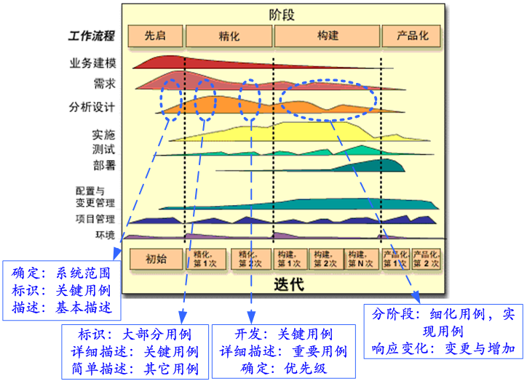
用例模型的运用方法
增量开发的用例模型

Slide 84
用例模型的运用方法
模型的无缝转换

Slide 85
建模要点
构建结构良好的用例： 1）为系统和部分系统中单个的、可标识和合理的原子行为命名； 2）将公共的行为抽取出来，放到一个被包含用例中，再将它《include》进来； 3）对于变化部分，将其抽取出来，放到一个扩展用例（用《extent》连接）中； 4）清晰地描述事件流，使得读者能够轻而易举地理解
构建结构良好的用例图：摆放元素时，应该避免交叉线的出现 ；对于语义上接近的行为和角色，最好使它们在物理上也更加接近；
根据系统实际情况控制粒度

Slide 86
用例图的创建示例
需求分析：
“学生信息管理系统” 的功能性需求包括以下内容：
1. 学生信息管理模块
系统管理员登录后可以对学生的基本信息进行增加、删除、修改、查询等操作。教师和学校领导登录后可以对学生基本信息进行查询、修改操作。
2. 班级信息管理模块
系统管理员登录后可以对班级的基本信息进行增加、删除、修改、查询等操作。学校领导登录后可以对班级基本信息进行查询操作。

Slide 87
3. 成绩管理模块
教师登录后可以对学生的考试成绩进行录入、删除、修改、查询等操作。学生登录后可以对考试成绩进行查询操作。
4. 网上选课模块
学生登录后可以了解所有选修课程的具体信息，可以根据自己的需要选择不同课程。系统管理员登录后可以增加、修改、查询、删除选修课程。
5.帐号管理模块
系统管理员可以对账号进行创建、设置、查看、删除等操作。

Slide 88
识别参与者
要确定参与者，首先要分析系统的主要任务以及系统所涉及的问题、分析使用该系统主要功能的是哪些人、谁需要借助系统来完成工作、系统为哪些人提供数据、谁来维护和管理系统。

Slide 89
识别参与者
对于一个学校来说，最重要的就是教育学生成才，所以我们首先要考虑到的参与者就是学生。
要给学生上课，必然就需要教师。教师负责教育学生、并且在日常管理中可以查询学生的基本信息、查询学生的考试成绩。
作为一个学校，除了教师和学生，还有不可或缺的就是校领导。为了便于校领导掌握学校的基本情况，加强对学校的管理导.
不管什么系统，基本都会有比较专业的人员来负责管理系统，本系统也不例外。系统管理员除了负责维护系统的日常运行，还要进行录入学生基本信息、维护选课信息等工作。

Slide 90
确定用例
1. 学生信息管理的用例
登陆
找回密码
查询学生基本信息
录入学生基本信息
修改学生基本信息
删除学生基本信息
2. 班级信息管理的用例
登陆
找回密码
查看班级基本信息
录入班级基本信息
修改班级基本信息
删除班级基本信息

Slide 91
确定用例
3. 成绩管理的用例
登陆
找回密码
录入成绩
修改成绩
保存成绩
查询成绩
删除成绩
4. 网上选课的用例
登陆
找回密码
查看课程信息
按课程编号查看
按课程名查看
选择课程
删除已选课程
维护课程信息

Slide 92
确定用例
5. 帐号管理的用例
创建新帐号
设置帐号
设置帐号基本信息
设置帐号权限
删除帐号
查看帐号

Slide 93
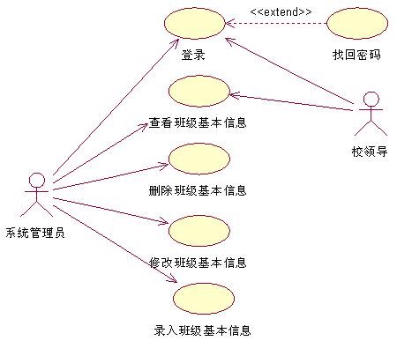
构建用例模型
1. 班级信息管理用例图
Notes:
系统管理员直接参与的用例为登录、找回密码、查看班级基本信息、删除班级基本信息、修改班级基本信息和录入班级基本信息。校领导直接参与用例登录、找回密码和查看班级基本信息。当登录过程中发生忘记密码的情况，就需要使用找回密码的功能来找回密码，而在正常情况下用不到找回密码这个功能所以用例找回密码”和用例登录之间是扩展关系。

Slide 94
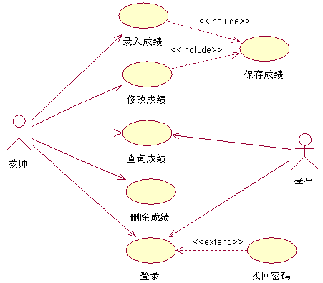
构建用例模型
2. 成绩管理用例图
Notes:
教师参与用例录入成绩、修改成绩、保存成绩、查询成绩、删除成绩和登录。学生参与用例登录和查询成绩。因为修改成绩和录入成绩的时候都要保存成绩，所以将保存成绩抽象出来作为单独的一个用例。用例录入成绩、修改成绩和用例保存成绩之间是包含关系，用例找回密码和用例登录之间是扩展关系。

Slide 95
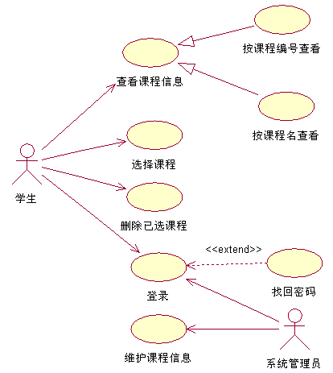
构建用例模型
3. 网上选课用例图
Notes:
学生作为参与者直接参与用例查看课程信息、按课程编号查看、按课程名查看、选择课程、删除已选课程、登录和找回密码。系统管理员参与用例登录、找回密码和“维护课程信息”。其中查看课程信息有两种方式，一种是按照课程名查看，另一种是按照课程编号查看。所以查看课程信息是父用例，而按照课程名查看和按照课程编号查看是子用例，他们之间的关系是泛化关系。用例找回密码和用例登录之间是扩展关系。

Slide 96
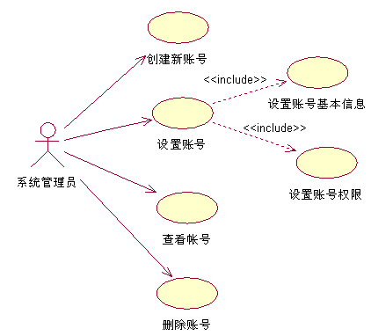
构建用例模型
4. 帐号管理用例图
Notes:
系统管理员参与用例创建新账号、设置账号、设置账号基本信息、设置账号权限、查看账号和删除账号。在设置帐号时，主要分为设置账号的基本信息和设置账号的权限，为了便于修改和维护，将这两个功能分别抽象为两个用例。所以用例设置账号基本信息、设置账号权限和用例设置账号之间是包含关系。

Slide 97
本章内容回顾
用例驱动开发的概念
参与者和用例的概念
阅读用例图的方法，包括系统边界、包含关系、扩展关系以及泛化关系
绘制用例图的方法
用例图的应用

